Slide 2
高考要求 学业标准·考情分析
考点分类 考点透析·典例剖析

Slide 3
第三章 相互作用——力
第9讲 重力与弹力
课时2 实验:探究弹簧弹力与形变量的关系

Slide 4

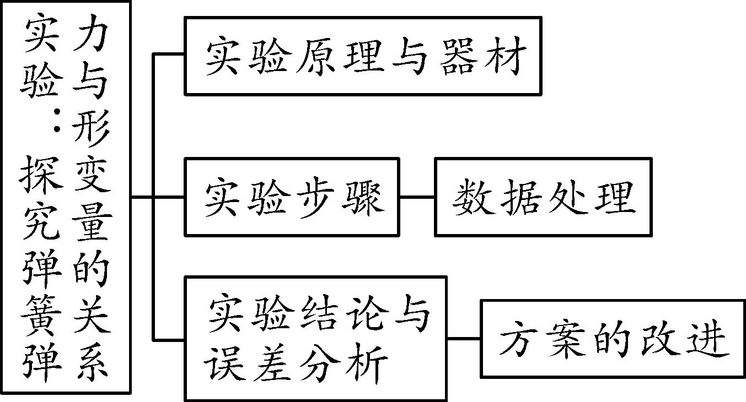
考点分析 | 核心素养 | 知识图解
1.实验原理.（★） | 科学思维
2.实验操作.（★★） | 科学探究
3.数据处理与误差分析.（★★） | 科学思维

Slide 5

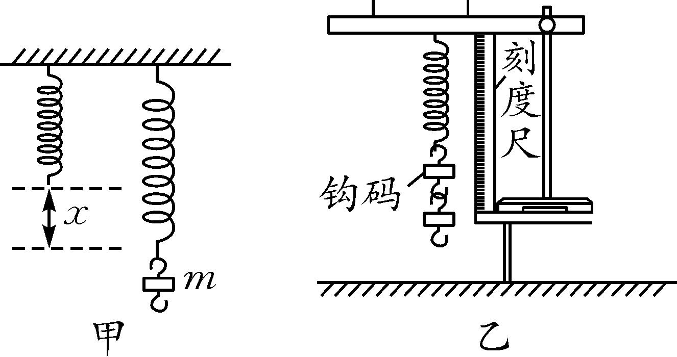
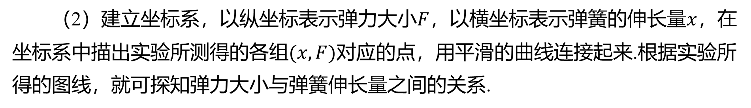
1
实验原理及操作步骤 回归教材
核心总结
1.实验原理
（1）如图甲所示，在弹簧下端悬挂钩码时，弹簧
会伸长，平衡时弹簧的弹力与所挂钩码受到的重力大
小相等.弹簧的原长与挂上钩码后弹簧的长度可以用刻
度尺测出，其伸长量$x$ 可以用弹簧的长度减去原长来求得.
（2）建立坐标系，以纵坐标表示弹力大小$F$，以横坐标表示弹簧的伸长量$x$ ，在
坐标系中描出实验所测得的各组$(x,F)$ 对应的点，用平滑的曲线连接起来.根据实验所
得的图线，就可探知弹力大小与弹簧伸长量之间的关系.

Slide 6
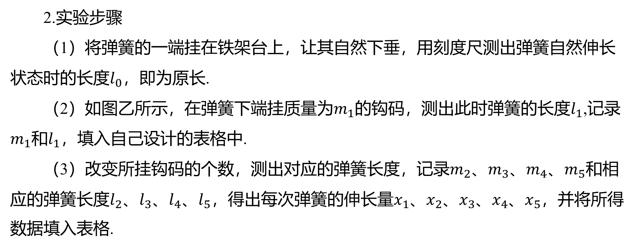
2.实验步骤
（1）将弹簧的一端挂在铁架台上，让其自然下垂，用刻度尺测出弹簧自然伸长
状态时的长度$l_{0}$ ，即为原长.
（2）如图乙所示，在弹簧下端挂质量为$m_{1}$的钩码，测出此时弹簧的长度$l_{1}$ ,记录
$m_{1}$和$l_{1}$ ，填入自己设计的表格中.
（3）改变所挂钩码的个数，测出对应的弹簧长度，记录$m_{2}$、$m_{3}$、$m_{4}$、$m_{5}$ 和相
应的弹簧长度$l_{2}$、$l_{3}$、$l_{4}$、$l_{5}$，得出每次弹簧的伸长量$x_{1}$、$x_{2}$、$x_{3}$、$x_{4}$、$x_{5}$ ，并将所得
数据填入表格.

Slide 7
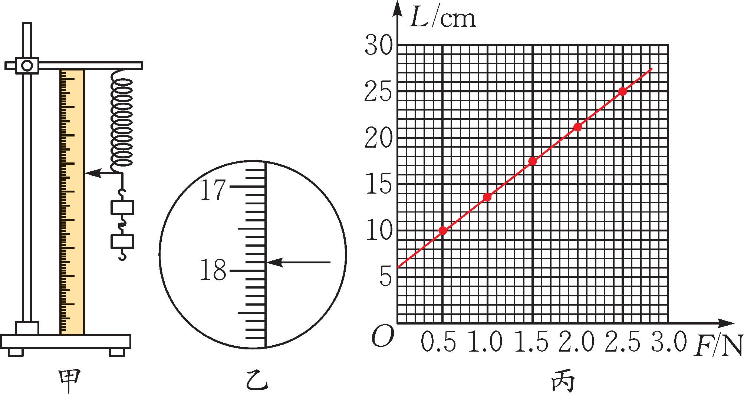
考题1 （2026·浙江杭州学军中学检测）某同学用如图甲所示装置探究弹簧弹力与形
变量的关系.

Slide 8
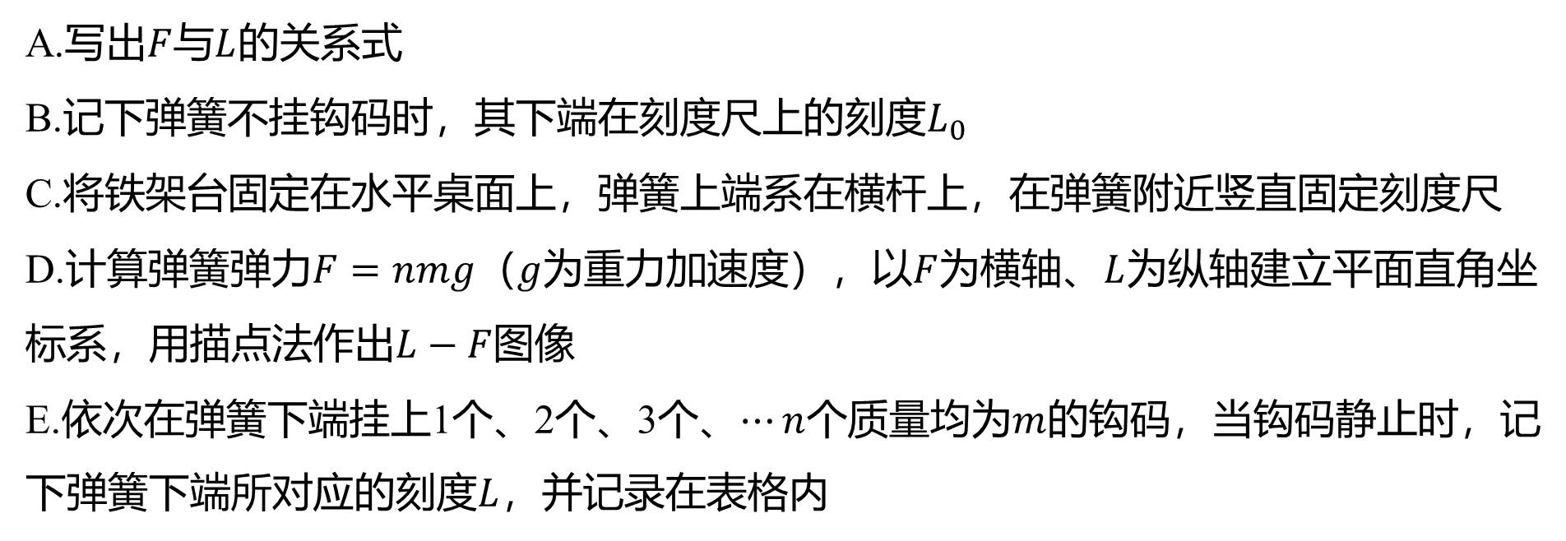
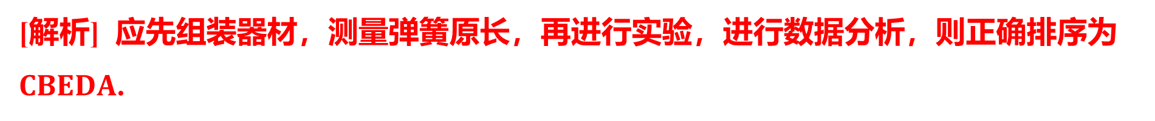
CBEDA
（1）下列主要操作步骤的正确顺序是_________.
A.写出$F$与$L$ 的关系式
B.记下弹簧不挂钩码时，其下端在刻度尺上的刻度$L_{0}$
C.将铁架台固定在水平桌面上，弹簧上端系在横杆上，在弹簧附近竖直固定刻度尺
D.计算弹簧弹力$F=nmg$（$g$为重力加速度），以$F$为横轴、$L$ 为纵轴建立平面直角坐
标系，用描点法作出$L−F$ 图像
E.依次在弹簧下端挂上1个、2个、3个、$⋯n$个质量均为$m$ 的钩码，当钩码静止时，记
下弹簧下端所对应的刻度$L$ ，并记录在表格内
[解析] 应先组装器材，测量弹簧原长，再进行实验，进行数据分析，则正确排序为
$CBEDA$ .

Slide 9

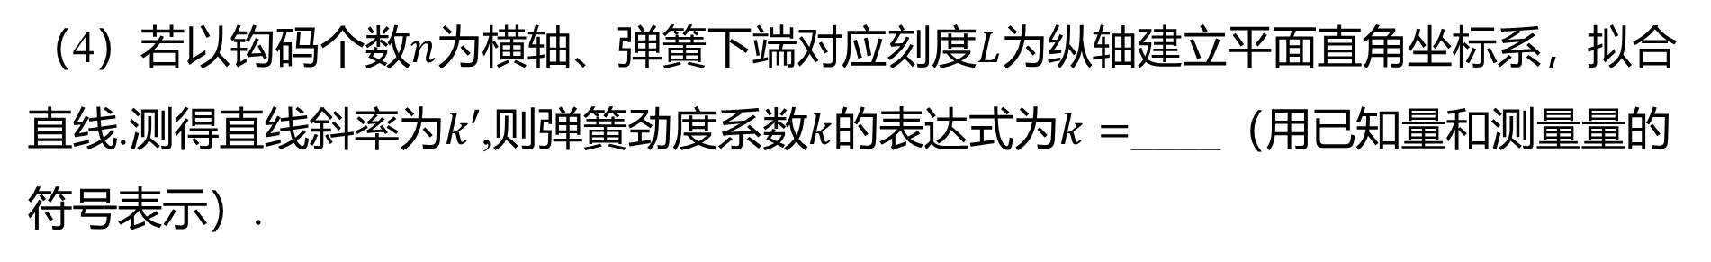
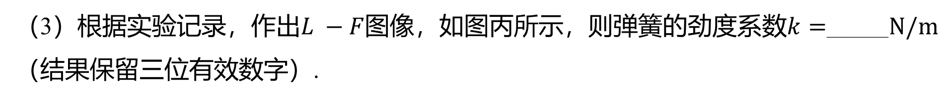
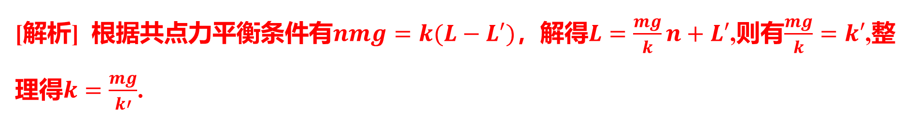
17.90
（2）某次测量如图乙所示（刻度尺的分度值为$1 mm$）,指针示数为______$cm$ .
[解析] 刻度尺分度值为$1 mm$，读数为$17.90 cm$ .
13.2
（3）根据实验记录，作出$L −F$图像，如图丙所示，则弹簧的劲度系数$k=$_____$N/m$
（结果保留三位有效数字）.
[解析] 根据胡克定律$F=kΔx$，可知$k=\frac{F}{Δx}=\frac{2.5}{(25−6)×0.01} N/m≈13.2 N/m$ .
（4）若以钩码个数$n$为横轴、弹簧下端对应刻度$L$ 为纵轴建立平面直角坐标系，拟合
直线.测得直线斜率为$k′$,则弹簧劲度系数$k$的表达式为$k=$ ____（用已知量和测量量的
符号表示）.
$\frac{mg}{k′}$
[解析] 根据共点力平衡条件有$nmg=k(L−L′)$，解得$L=\frac{mg}{k}n+L′$,则有$\frac{mg}{k}=k′$ ,整
理得$k=\frac{mg}{k′}$ .

Slide 10
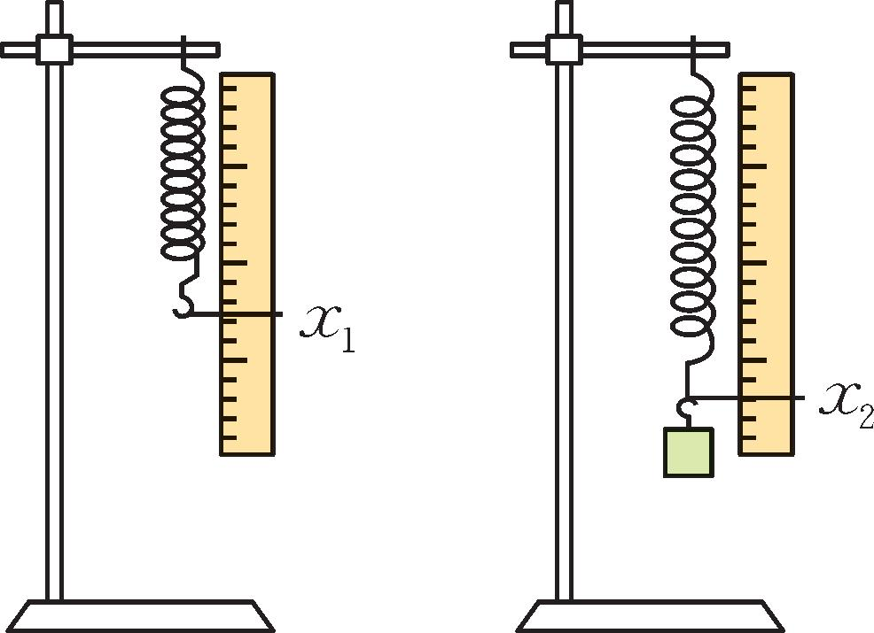
变式1-1 （2026·湖北武汉外国语学校检测）同学们利用如图所示的装置做实验，探
究在弹性限度内弹簧弹力与形变量的关系，下列说法中能正确反映探究结果的是
( ).
A
A.弹簧弹力与形变量成正比 B.弹簧弹力与形变量成反比
C.弹簧弹力与形变量的二次方成正比 D.弹簧弹力与形变量的二次方成反比

Slide 11
名师点拨
注意事项
1.所挂钩码不要过重，以免弹簧超出它的弹性限度.
2.每次所挂钩码的质量差尽量大一些，从而使坐标纸上描出的点尽可能稀疏一些，
这样作出的图线较为精确.
3.测弹簧长度时，一定要在弹簧竖直悬挂且处于平衡状态时测量，刻度尺要保持
竖直并靠近弹簧，以免增大误差.
4.描点画线时，所描的点不一定都落在一条曲线上，但应注意一定要使各点均匀
分布在曲线的两侧.
5.记录数据时要注意弹力及弹簧伸长量的对应关系和单位.

Slide 12
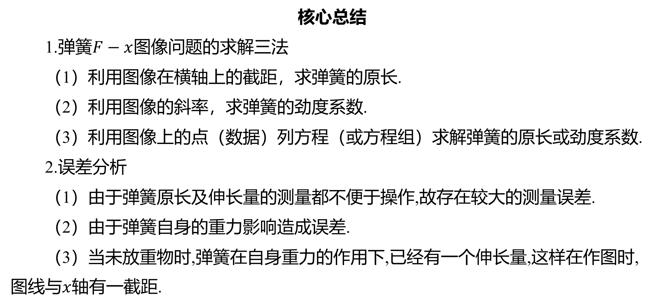
2
数据处理及误差分析 易错点
核心总结
1.弹簧$F−x$ 图像问题的求解三法
（1）利用图像在横轴上的截距，求弹簧的原长.
（2）利用图像的斜率，求弹簧的劲度系数.
（3）利用图像上的点（数据）列方程（或方程组）求解弹簧的原长或劲度系数.
2.误差分析
（1）由于弹簧原长及伸长量的测量都不便于操作,故存在较大的测量误差.
（2）由于弹簧自身的重力影响造成误差.
（3）当未放重物时,弹簧在自身重力的作用下,已经有一个伸长量,这样在作图时,
图线与$x$ 轴有一截距.

Slide 13
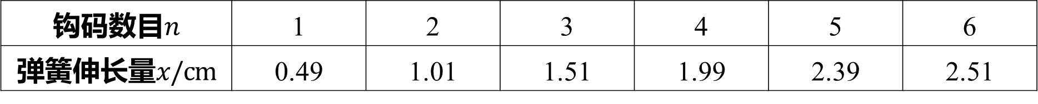
考题2 （2026·南京师大附中模拟）在“探究弹簧弹力与形变量的关系”的实验中，某
实验小组利用智能手机中自带的定位传感器设计了如图（a）所示的实验，手机软件
中的“定位”功能可以测量手机竖直方向的位移,某次实验中记录的数据如下表所示.
钩码数目$n$ | 1 | 2 | 3 | 4 | 5 | 6
弹簧伸长量$x/cm$ | 0.49 | 1.01 | 1.51 | 1.99 | 2.39 | 2.51

Slide 14
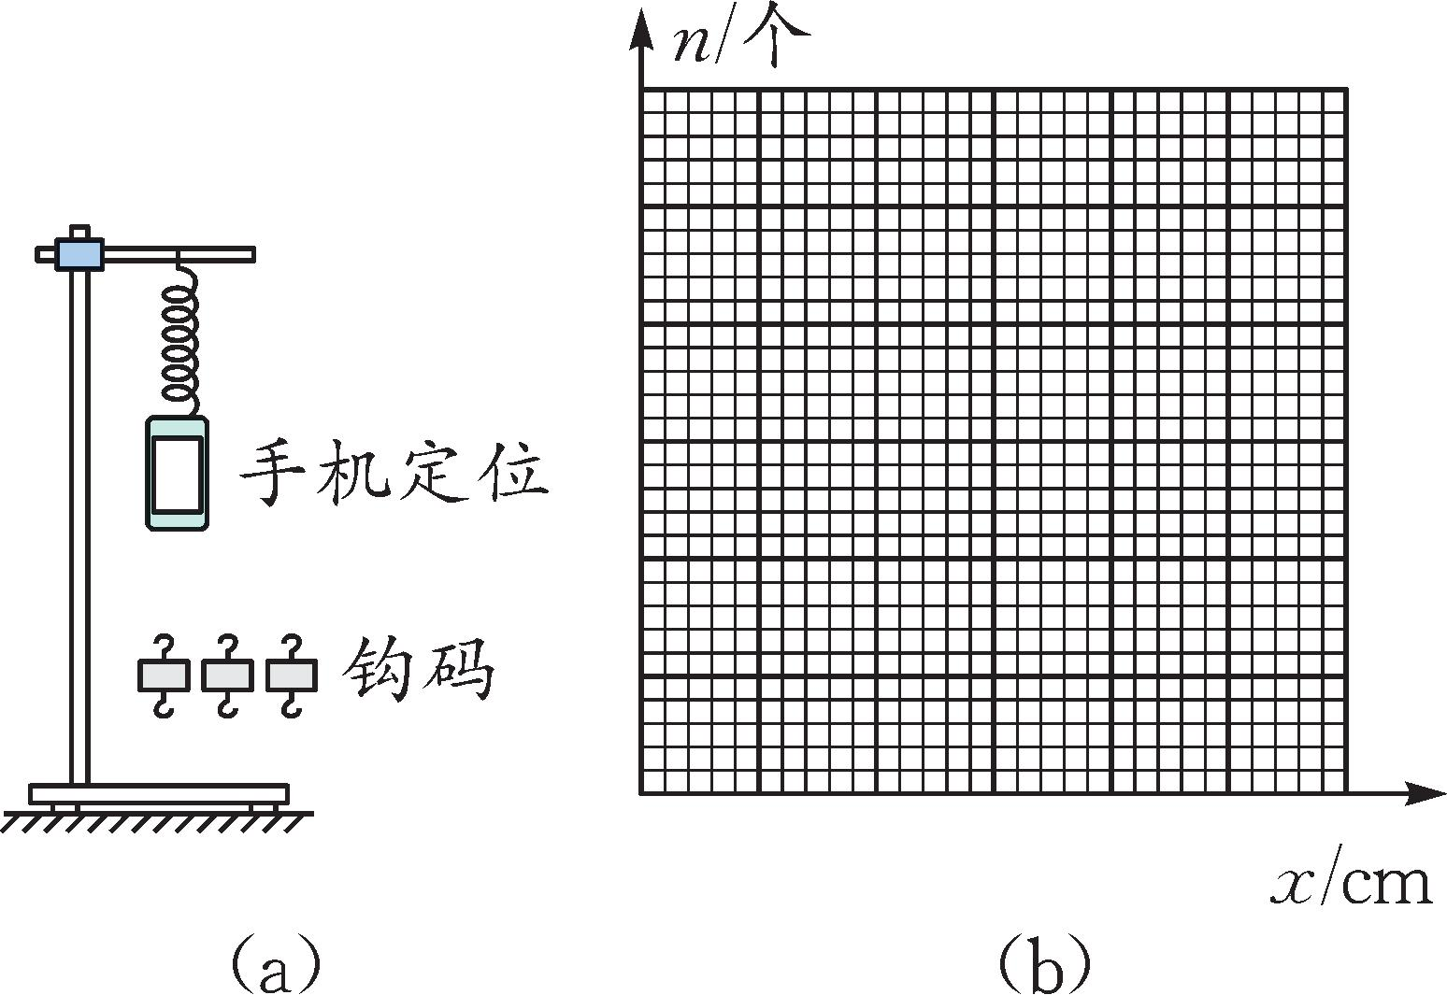
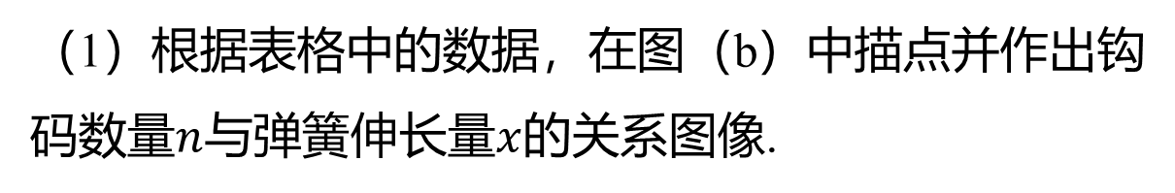
（1）根据表格中的数据，在图（b）中描点并作出钩
码数量$n$与弹簧伸长量$x$ 的关系图像.

Slide 15
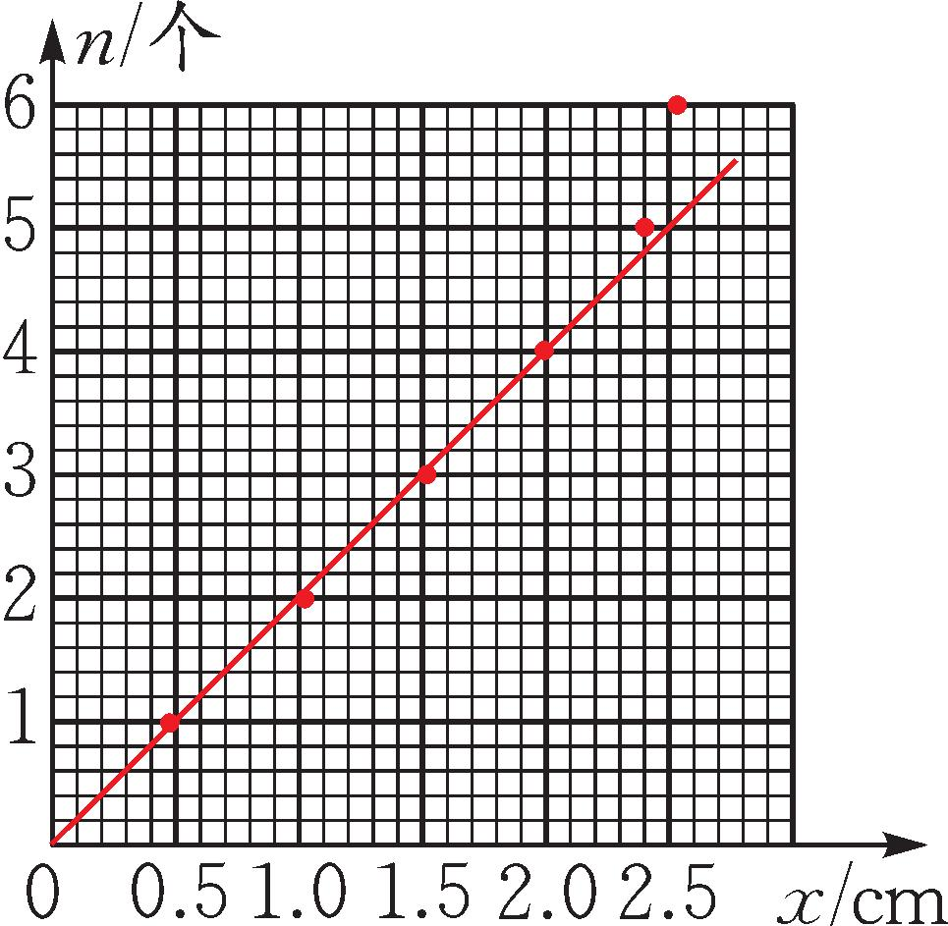
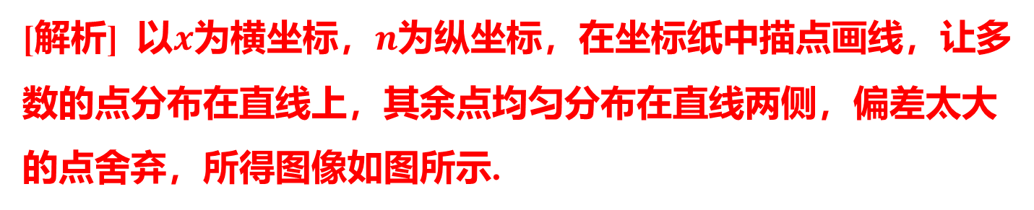
[解析] 以$x$为横坐标，$n$ 为纵坐标，在坐标纸中描点画线，让多
数的点分布在直线上，其余点均匀分布在直线两侧，偏差太大
的点舍弃，所得图像如图所示.
[答案] 见解析.

Slide 16
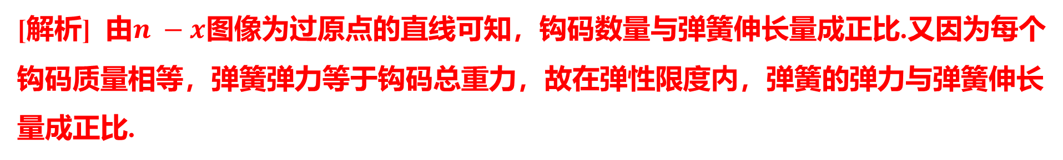
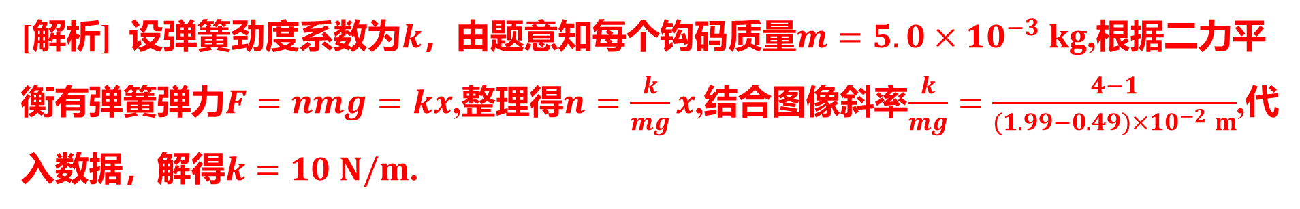
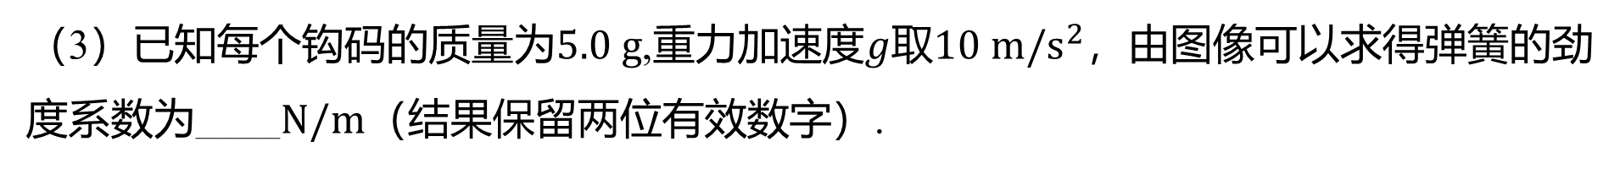
在弹性限度内，弹簧的弹力与
弹簧伸长量成正比
（2）根据图像可得出弹簧弹力与弹簧伸长量的关系是___________________________
_________________.
[解析] 由$n −x$ 图像为过原点的直线可知，钩码数量与弹簧伸长量成正比.又因为每个
钩码质量相等，弹簧弹力等于钩码总重力，故在弹性限度内，弹簧的弹力与弹簧伸长
量成正比.
（3）已知每个钩码的质量为$5.0 g$,重力加速度$g$取$10 m/s^{2}$ ，由图像可以求得弹簧的劲
度系数为____$N/m$ （结果保留两位有效数字）.
10
[解析] 设弹簧劲度系数为$k$，由题意知每个钩码质量$m=5.0×{10}^{−3} kg$ ,根据二力平
衡有弹簧弹力$F=nmg=kx$,整理得$n=\frac{k}{mg}x$,结合图像斜率$\frac{k}{mg}=\frac{4−1}{(1.99−0.49)×{10}^{−2} m}$ ,代
入数据，解得$k=10 N/m$ .

Slide 17
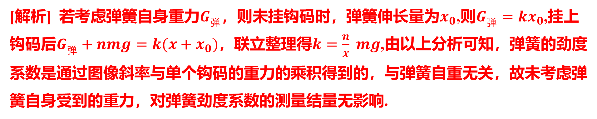
无
（4）实验中未考虑弹簧自身受到的重力，这对弹簧劲度系数的测量结果____
（填“有”或“无”）影响.
[解析] 若考虑弹簧自身重力$G_{弹}$，则未挂钩码时，弹簧伸长量为$x_{0}$,则$G_{弹}=kx_{0}$ ,挂上
钩码后$G_{弹}+nmg=k(x+x_{0})$，联立整理得$k=\frac{n}{x} mg$ ,由以上分析可知，弹簧的劲度
系数是通过图像斜率与单个钩码的重力的乘积得到的，与弹簧自重无关，故未考虑弹
簧自身受到的重力，对弹簧劲度系数的测量结量无影响.

Slide 18
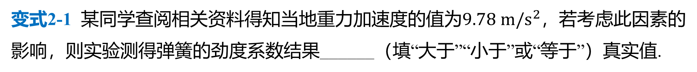
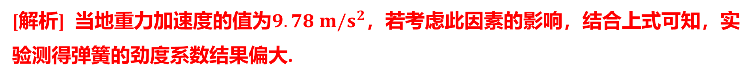
变式2-1 某同学查阅相关资料得知当地重力加速度的值为$9.78 m/s^{2}$ ，若考虑此因素的
影响，则实验测得弹簧的劲度系数结果______（填“大于”“小于”或“等于”）真实值.
大于
[解析] 当地重力加速度的值为$9.78 m/s^{2}$ ，若考虑此因素的影响，结合上式可知，实
验测得弹簧的劲度系数结果偏大.

Slide 19
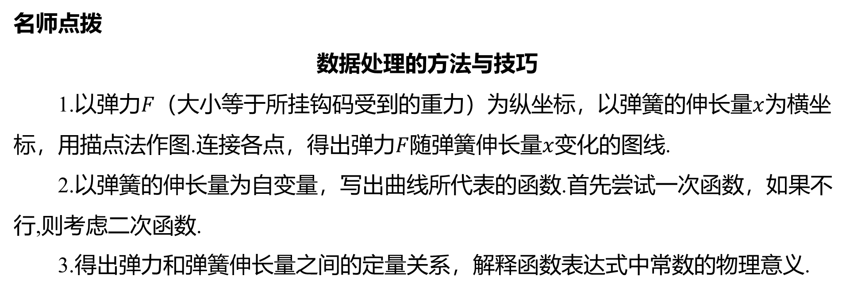
名师点拨
数据处理的方法与技巧
1.以弹力$F$（大小等于所挂钩码受到的重力）为纵坐标，以弹簧的伸长量$x$ 为横坐
标，用描点法作图.连接各点，得出弹力$F$随弹簧伸长量$x$ 变化的图线.
2.以弹簧的伸长量为自变量，写出曲线所代表的函数.首先尝试一次函数，如果不
行,则考虑二次函数.
3.得出弹力和弹簧伸长量之间的定量关系，解释函数表达式中常数的物理意义.

Slide 20
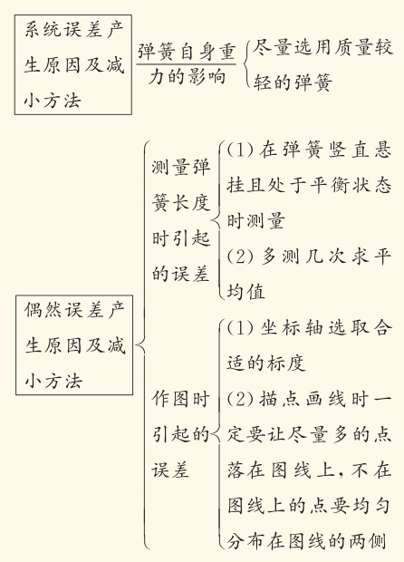
难点突破
实验误差分析及减小方法

Slide 21
教材延伸
描绘实验图线
1.描绘图线时，一般以横坐标为自变量，以纵坐标为因变量，在坐标轴的末端箭
头旁注明坐标轴所代表的物理量及其单位.
2.根据测量的数据，选取适当的坐标轴的标度（每格所代表的量值），使横轴与
纵轴的全长（表示数据的最大值的长度）近似相等，图线大约分布在正方形区域内，
并尽可能使最小分度与测量的准确程度相一致，且测量的准确值在图上能确切标出.
3.当图线不通过坐标原点时，坐标的原点可以不从0开始，这样可以使图线分布匀称.
4.描点时，依据实验数据用削尖的铅笔在图上描点，用“×”或“·”标明，再用平滑
的曲线连接.测量值有一定的误差，图线不通过全部的点是正常现象，连线时应让尽量
多的点落在所绘图线上，个别严重偏离的点应舍弃，应使其余不在所绘图线上的点大
致均匀地分布在所绘图线的两侧.#4.1.4

